Slide 1

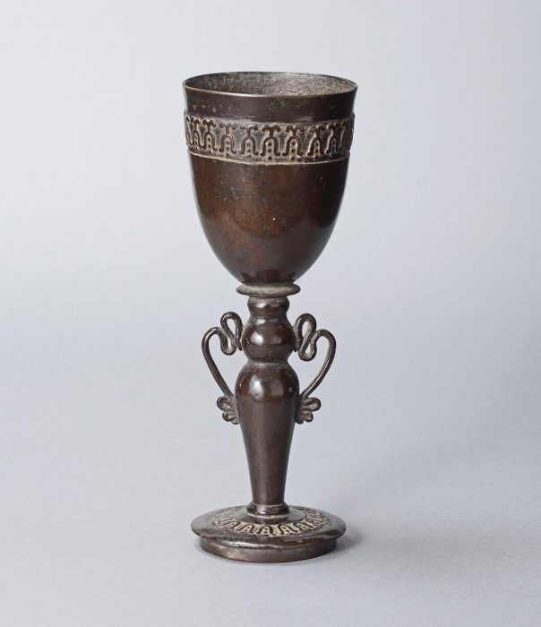
キリスト教と茶道との出会い ー世俗の内なる福音と修道ー 2024年6月27日 上智大学名誉教授 田中 裕 https://tourikadan.com/nihongo.htm
古田織部美術館所蔵品 南蛮漆器七曜文（高山右近家紋）
ロザリオ・古銅聖杯花入

Slide 2
聖ベネディクトの戒律と道元禅師の永平大清規
『聖ベネディクトの戒律』が単に修道会の規則にとどまらず、今日のカトリック教会では、世俗の中で福音伝道する献身者（オブラーテ）にも読まれているのと同じく、道元の『清規』もまた、出家者だけでなく、在家にあって「菩薩行」をおこなう人の生活の指針として読まれてきた。
禅の修行道場の一日
早朝起床、坐禅・朝課・朝食。 午前は作務・坐禅・勤行・昼食。
午後は作務・坐禅・晩課・夕食。夜坐・入眠
ベネディクト会修道院の一日
早朝起床、全体での祈り・個人の祈りミサ・朝食。労働・昼の祈り・昼食。 小憩後、労働・夕方の祈り・夕食。夜の祈り・入眠
「清規しんぎ」とは「修道者が守るべき規則」のことで、「清」とは「清衆」つまり修行道場の雲水のこと。
『永平大清規』と呼ばれる一連の著作を成立順に列挙すると、
１ 「典座教訓」 ２ 「対大己法」 ３ 「辨道法」 ４ 「知事清規」 ５ 「赴粥飯法」 ６「衆寮箴規」
で、道元三七歳の深草興聖寺に始まり、帝都を離れて山林に修行場を求めた道元が、越前吉峰寺、大仏寺、大仏寺改め永平寺にて著述した最晩年のものまで含む。

Slide 3
東西霊性交流の実践
曹洞宗の峰岸正典老師は、ドイツのオッティリエン修道院とのあいだでの東西霊性交流を１９７９年から現在まで続けて実践されているが、同修道院でベネディクト会士と共同生活した経験を踏まえて、ベネディクト会の修道院と道元の清規にしたがう禅の修道生活に通底するものを次のように要約している。
「時の勤行、四時の坐禅」という定めを持つ修行道場と「聖務日課」に規定される修道院ではきわめて似た時間意識とリズムにおいて一日が過ごされている。生涯をかけての修行・修道を志すという共通性もある。
「無我」ということは禅の修行の眼目であるが、修道士も自己を極端に主張してはならない。 聖ベネディクト会則では「謙遜の実践」が「修道の全課程に欠かせない」ことが示されている。
集団での坐禅や祈りという宗教的行を務め、作務・労働をするという形態の中に、信仰対象や宗教共同体への自己帰入が希求されている。こうした希求は、諸々の宗教的行為において身体を通じて表現され、自らを小さなものとして、大いなるものに対して畏れと敬意を表す。
禅の修行道場と修道院において最終的に求められているものが、教義の学術的理解というよりも、むしろ宗教的実践、求道（辨道)であり、生涯を通じて行じられる「生き方としての宗教」が大切にされている。換言すれば、修行僧と修道士は宗教的な生き方を宗教共同体の中で深めようとする者同士として相互の交流において邂逅したのであり、だからこそ、異なった信心や信仰体系を持つ宗教者同士といえども、両者の間に深い共感が生まれたと言えよう。

Slide 4
形而上なる「道」と 形而下なる「器」の統合。
道元は、自然と人間を結ぶ原初的な関係を道（仏の御いのち）のはたらきによって根拠づけ、自然の全体と人間の渾身の感覚的結びつきを中心に含みながらも、「無差別智」による形而上学的エコロジーともいうべき道理を確立した。 このようなエコロジーは仏教的智に基づき、「差別智」にもとづく西洋のエコロジー神学の抽象性を克服し、自然と人間との霊性的統合を大切にすると共に、世俗の世界における「形作られたもの」（器）を「道なるキリスト」のはたらきで活かす実践を教える。
（門脇嘉吉『道元ー道の奥義の形而上学』岩波書店後書き参照）
無差別智（差別を超える智）と差別知（差別を生み出す支配と操作の知）
「職業にたとえれば、数学に最も近いのは百姓だと言える。種子をまいて育てるのが仕事で、そのオリジナリティは「ないもの」から「あるもの」を作ることにある。数学者は種子を選べば、あとは大きくなるのを見ているだけのことで、大きくなる力はむしろ種子の方にある。これにくらべて物理学者はむしろ指物師に似ている。人の作った材料を組み立てるのが仕事で、そのオリジナリティは加工にある。」（岡潔、『春宵十話』）
核兵器生み出した近代科学の操作的・加工的技術は、仏教的な智の尺度からすれば「盲知」であり、そのような技術のみに通じた者と、そうでないものとのあいだに差別を生み出していく。

Slide 5
道元は、自然と人間を結ぶ原初的な関係を道（仏の御いのち）のはたらきによって根拠づけ、自然の全体と人間の渾身の感覚的結びつきを中心に含みながらも、「無差別智」による形而上学的エコロジーともいうべき道理を確立した。 このようなエコロジーは仏教的智に基づき、「差別智」にもとづく西洋のエコロジー神学の抽象性を克服し、自然と人間との霊性的統合を大切にすると共に、世俗の世界における「形作られたもの」（器）を「道なるキリスト」のはたらきで活かす実践を教える。
（門脇嘉吉『道元ー道の奥義の形而上学』岩波書店後書き参照）
無差別智（差別を超える智）と差別知（差別を生み出す支配と操作の知）
「職業にたとえれば、数学に最も近いのは百姓だと言える。種子をまいて育てるのが仕事で、そのオリジナリティは「ないもの」から「あるもの」を作ることにある。数学者は種子を選べば、あとは大きくなるのを見ているだけのことで、大きくなる力はむしろ種子の方にある。これにくらべて物理学者はむしろ指物師に似ている。人の作った材料を組み立てるのが仕事で、そのオリジナリティは加工にある。」（岡潔、『春宵十話』）
核兵器と環境危機を生み出した近代科学の操作的・加工的技術は、仏教的な智の尺度からすれば「盲知」であり、そのような技術のみに通じた者と、そうでないものとのあいだに差別を生み出していく。

Slide 6
「道の形而上学」から「創造性の世界」へ
「我々の自己の自覺と云ふのは、單に閉ぢられた自己自身の内に於て起るのではない。自覺は自己が自己を越えて他に對することによってのみ起るのである。我々が自覺すると云ふ時、自己は既に自己を越えて居るのである」（西田幾多郎「場所的論理と宗教的世界観」全集11-３７８））
自覚にとって「他者に対する」ことは必要不可欠である。場所的自覚―相互主体的な場における「自覚」―は本来的に関係的性格を持っている。それは近代人の個の内面に閉ざされた「自己意識」ではなく、「私と汝」という場への開けをもつ場所的「自覚」である。そのような場所的自覚によって個人は、無限に自己を越えていく。
「目は手の弟子である。形成的な手を持たない動物は、如何に目が完全でも形作ることによって見ると云ふことができない、即ち知的直観に達することはできない。知的直観とは神秘的作用ではない。手は形成的・直観的にいつも知的直観的であるのである。…私は更に一歩を進めて、理性をして理性たらしめたものも亦手であると云ひたい。（形成即理、理即形成）（西田幾多郎「生命」全集11-300)

Slide 7

作られたものから作るものへ
『陶芸と聖書』（椿巌三著、いのちのことば社、2001）は
陶芸制作のつぎの１５の工程に即して、「名陶器師」である「主」を賛美している。
１粘土を掘り出す ２土作り ３土揉み ４ 成形 ５仕上げ ６作り直し
７生地装飾 ８乾燥 ９ 素焼き １０釉掛け 11 絵付け１２ 窯詰め
13 窯焚き 14 窯出し １５ 仕上げと繕い
茶道には茶道具を名物として鑑賞する伝統がある。しかし茶道具という「器」は、「道」によって創造されるものである。椿巌三氏の陶藝は、制作と鑑賞と賞翫を統合するのみならず、「茶道」の「道」を「キリスト」として活かす創造的な世界を示している。それは、被造性を自覚した人間の祈りであり、主の創造作用に与りつつ、具体的な手作業によって行ずる「身心の霊操」ということもできよう。

Slide 8
無の場所における相互主体性（「空と即」の芸術的創作論）
詩の言葉のロゴスには、情意の世界で重要な役割を持つ「沈黙」とか「無言」とかの契機も含まれる。言葉の本源のところでは、言葉と沈黙は互いに浸透しあい、それゆえにこそ言葉も「響く」者となり得る。（発句の「切れ字」や連歌の疎句付けの重要性）理事無礙の言葉の「詩作（思索）の世界」と事々無礙の「信・覚の世界」には、回互的連関（相互内在、相互授与）がある。 （西谷啓治「空と即」著作集13:111-160参照）
「無の場所」を相互主体的な創造の場としてとらえることは、日本の伝統的な連歌と俳諧の美学の核心となっている。その場に与る連衆は、それぞれが独立の世界にありながら、言葉によって新たなる世界を制作し、交互に提示された世界に常に新たな世界を創造していく。
発句：さびしさの底ぬけて降る霙かな （丈草） 世界Aの提示
脇：ちらちら光る糠の埋火（去来） Aを前提とする世界Bの提示（親句付）
第三：鯨ひく沖に一濱家あけて（翁） Bを前提としAから離れる新しい世界Cの提示（疎句付）
客人をもてなす場を大切にする「一期一会」の精神は、連歌と茶の湯に共通する日本文化の伝統である。

Slide 9

異文化交流における回互的構造
現在の日本のイエズス会では、「ザビエルに続くパイオニアたち」の歴史をたどりつつ異文化交流ないし「超領域交流」が提唱されている。 （『超領域交流史の試み』、川村信三編、上智大学出版2009）
ここでは、西谷の言う回互的連関の考えをそのような超領域的な異文化交流に適用する。
西谷啓治の「回互的連関」（えごてきれんかん）は、華厳仏教で云う「不一不二」、「理事無礙」、「事々無礙」によって特徴付けられる法界の構造に着目したものである。
それは、二元論的な西洋の論理では割り切ることのできない「東洋の論理」として提唱された点で鈴木大拙の「即非」の論理やと西田幾多郎の「場所的論理」とともに仏教思想の文脈で語られることが多い。
論文「空と即」では、回互的連関は「一つの部屋を仕切る壁」のイメージを借りて説明されているが、 ここでは、それにさらに時間性・歴史性という第三の次元を付け加えることによって、キリスト教的な三一論のもつダイナミズムをも表現することを試みたい。

Slide 10
異文化交流における回互的構造
B領域 y 面 x面 A領域
二つの領域A、Bを仕切る境界線は、あるフロントによって却って相互投射を可能にする。フロント（前衛）とは二つの領域Ａ、Ｂの交差する場所である。
西谷啓治は「回互的相互連関」を次のように、体・相・用と華厳仏教の用語で次のように説明している。
本質的にAに属するものがBのうちに自らをうつす（映す、移す）とか投射するとかして現象する時、それがBのうちでAとして現象するのではなく、Bの一部として現象するということである。
言い方を変えれば、A「体」がB「体」へ自らを伝達するとき、それはA「相」においてではなくB「相」で伝達される。
回互的連関に関する先人の解釈
京都学派の文献を海外に紹介した南山宗教文化研究所のファン・ブラフト神父は、回互的連関を、 キリスト教的三位一体論の用語を使って、circuminsessional communicationと訳すことを提案している。
新約聖書学者の八木誠一氏は、「空と即」を「フロント構造の哲学」として解釈した上で仏教とキリスト教に共通の構造を図式化している・
数学史家の林晋氏は、WEBの普及に伴う情報革命後に登場したコミュニケーションに着目して、回互的連関に現代的な意味を見いだしている。遠隔地にいる二人以上の人がファイルを共有して共同作業をする場合、「同一」のファイルがそれぞれの個人のファイルとして「分有」される。複数の人間の共同作業を続けることによって、相互の制作過程が相手に反映されることとなり、全員が共同でひとつの作品を作ることができる。

Slide 11
異文化交流における回互的構造
B領域 y 面 x面 A領域
二つの領域A、Bを仕切る境界線は、あるフロントによって却って相互投射を可能にする。フロント（前衛）とは二つの領域Ａ、Ｂの交差する場所である。
「回互性」のもつ分与と分有の構造
回互性の説明に出てくる動詞的表現(分与と分有)に着目し、この議論を以下の四点に整理する。
（１） Aは自らをBへB相で分与（mitteilen）し、
（２） BもAからそれをB相で分有（teilhaben）する。
（３）これがBへの自己伝達というAの「用」である。
（４） Bの側からのAへの伝達においても同様である。
このような回互的連関の構造をもちいて（ただし静的空間的な「即」の関係だけではなく、キリスト教的な三位一体論の時間的ダイナミズムへと転換したcircuminsesshional communicationとして）ザビエル以後の西欧と日本との間の「超領域的交流」の歴史を振り返ってみよう。

Slide 12

ザビエルと日本人キリシタンとの一期一会、惜別の辞
ジョアン・ロドリゲス『日本教会史』下巻４８５頁からの引用
（原文はポルトガル語、聖書の引用はラテン語、日本語訳は池上岑夫）
福者パードレ、フランシスコと、その同僚およびキリシタンとの別離のことは日本語で書かれたものに見られる。その別れは、使徒行伝第二十章で読まれるように、使徒パウロがミレーとでエフェゾの人々と別れたときの様子と極似しているので、ここに日本語からの逐語訳を忠実に記そう。
使徒行伝第二〇章からの引用（原文ラテン語）
この聖使徒はエフェゾの重立った人たちを呼び集めたのである。彼はミレーとからエフェゾへ［使いをやって］教会の長老たちを呼び寄せた。そして皆が彼のところに来ると彼らに向かって言った。・・・［自分の決められた道を走り通し、また主イエスからいただいた神の恵みの福音を力強く証しするという任務を果たすことができさえすれば、この命すら決して惜しいとは思いません。・・・］
彼はこう言うと彼らとともにひざまずいて祈りを捧げた。すると皆は激しく嘆き悲しみパウロの首を抱きしめ彼に接吻した。あなたたちは再び自分の顔を見ることはないだろうと彼が言うと皆は特に心を痛めた。
日本の記録（イストーリア）には次のように書いてある。
聖パードレ、フランシスコ・シャビエールは山口を立つ前に彼の弟子であるキリシタンを呼び集めて、彼の教えた信仰を強固にし、完全なものとするように励ました。・・・福者パードレは一同とともに教会に入ったが、キリシタンはひざまずいて嘆息し涙を流して祈りを捧げ、福者パードレは彼らの信仰しかつ信頼している主に彼らをゆだねた。・・・彼は天を見つめながら、「今こそ私はデウスと福音の尊い御言葉にそなたたちを委ねる。この御言葉は永遠の遺産と至福とをうちたて、神が選んで犠牲を求め給うた人々にそれを与えることができるからである。主御自身もそなたたちに多くの霊的な力をお与えになり、そなたたちをご加護されるであろう」と言ったのでパードレたちもイルマンもキリシタンも皆大声をあげて泣いた。

Slide 13
茶道とキリスト教の間の相互交流
「侘の本位は、清浄無垢の仏世界を表して、この路地・草庵に至りては、塵芥を払却し、主客ともに直心の交なれば、規矩寸尺、式法等、あながちに云ふべからず、火ををこし、湯をわかし、茶を喫するまでのこと也。他事あるべからず」 （「南方録」「滅後」覚書）
利休の佗茶の「主客直心の交わり」を強調する宗教的な共同体は、身分の差別を越えた平等な世界での心の交流（「貴人口」を排し、「躙口」という狭き門を通って茶室に入る）がめざされ、彼の理想とする茶室は、権力者の成金趣味に迎合した豪勢なものではなく、「市中の山居」であり、在俗の世間の只中にあって、塵埃に染まらない清浄な修行場が、「一期一会」の茶道の理想とされた。
「一期一会」は山上宗二記や井伊直弼の「茶湯一会集」を通じて日本の茶道の根本精神を形成する言葉であった。
「茶湯の交会は、一期一会といいて、たとえば幾度おなじ主客交会するとも、今日の会にふたたびかえらざる事をを思えば、実に我一世一代の会なり」 （茶湯一会集）

Slide 14
イエズス会の修道規則と茶の湯の清規との対応
イエズス会の「日本管区規則」から
「客のもてなしかた規則」と「茶の湯者規則」
「外部者に対する接客や宿泊に際して、担当者は全能なる神の栄光に基づくイエズス会『基本精神綱要』を心に刻み、精進して人々に尽くすことを理解しなさい。したがって、神の御名のもとにお相手する方の魂の向上となるよう言葉と行いを以てつとめなさい。同様に義務を果たすにあたっては、しかるべき気遣いをもって勤勉に注意深く行いなさい。」
「室には高潔でこの面に熟達した剃髪の奉仕者（同宿）を置き、茶室を清潔に保ち、茶の湯道具と茶の種類ごとに整頓しなさい。茶室は怠け者が茶を飲み、無意味でくだらない話をして気晴らしする場所ではない。そうではなく、茶室があるのは立派なキリスト者をお迎えして、彼らの魂を教導しつつその糧を与えるためで、それが私たちの修道院の意に適うことである。茶の湯者は「茶の湯者規則」を遵守しなさい。」 『茶の湯とイエズス会宣教師』 （スムットニー祐美著,2016）pp.213-219参照）
露地清茶規約 （天正12年9月上三 利休ならびに南坊在判七箇条）
一、賓客腰掛に来て、同道人相揃はゞ、板をうつて案内を報ずべし
一、手水の事、専ら心頭をすゝぐをもつて、此道の肝要とす
一、庵主出請して、客庵に入るべし、庵主、貧にして、茶飯の諸具不偶、美味もまたなし、露地の樹石、天然の趣、其こゝろを得ざる輩ハ、これより速に帰去れ
一、沸湯松風に及び、鐘声至らハ、客再び来れ、湯合火合の差となる事、多罪々々
一、庵内庵外におゐて、世事の雑話、古来禁之
一、賓主歴然の会、巧言令色入へからず
一、一会始終、二時に過ぐべからず、但し法話清談に時うつるは制の外なり
南方録「滅後」にも
「草庵ノ作法、天下ノ、カクノゴトク休ノ清風ニシタガイ、貴賎一同、露地ノ本意ヲ行ハレンコト、寺院ノ清規ニマサリテ尊カリシ也」とある。

Slide 15
茶道とキリスト教の間の相互交流
ヴァリリャーノの「適応主義」の思想は、時代に先駆けた異文化交流の実践であった。キリスト教に帰依したキリシタンには、高山右近をはじめとして利休の茶の湯（侘数寄）の門弟が多く、茶の湯の清規が当時のイエズス会の日本宣教に影響したことを資料からたどることができる。
ジョアン・ロドリゲスの『日本教会史』上巻６３４頁の右近と茶の湯にかんする記事
高山ジュスト（Takayama Justo)-彼は、キリシタンであることによってたいへん有名であるが、その信仰のために、二度追放されて領国を失い、その二度目はフィリッピーナス〔フィリピン〕に流され、その地で辛労により没したが、殉教の栄光を彼は失わなかったと思われているーはこの藝道で日本における第一人者であり、そのように厚く尊敬されていて、この道に身を投じてその目的を真実に貫く者には数寄suky が道徳と隠遁〔修德と潜心〕のための大きな助けとなるとわかった、とよく言っていたが、我々もそれを時折彼から聞いたのである。それ故、デウスにすがるために一つの肖像をかの小家に置いて、そこに閉じこもったが、そこでは彼の身につけた習慣によって、落ち着いて隠退することができたと語っていた。

Slide 16
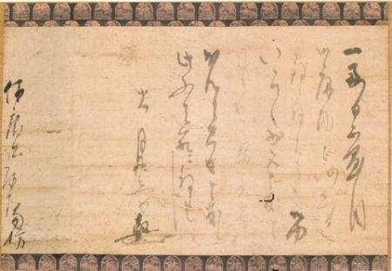
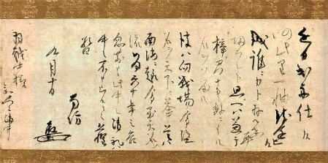
高山右近（南坊）の書簡
1614年の徳川幕府の吉利支丹禁令で国外追放された高山右近は十字架と共に、最後に利休と分かれたときに渡された羽箒（茶道具）を所持していたことが石川県立美術館所蔵の書簡からわかる。
また、高山右近が細川忠興にあてた書状が、細川家の永青文庫に残っている。
一両日不縣御目御床布候、仍先日之 鶴之羽はうき御ゆい候はゝ、少見申度候 ゆわせ候者今晩参候間ほんに見せ申度候 かしく 十一月廿六日 等伯（花押）
（封紙ウワ書） 「休庵公御床下 南坊」
日出舟仕候 仍(よって)
此呈(このほど)一軸致進上候 誠 誰ニカト存候志(こころざし)耳(のみ)
帰ラシト 思ヘハ兼テ 梓弓
ナキ数ニイル 名ヲソ留ル

Slide 17
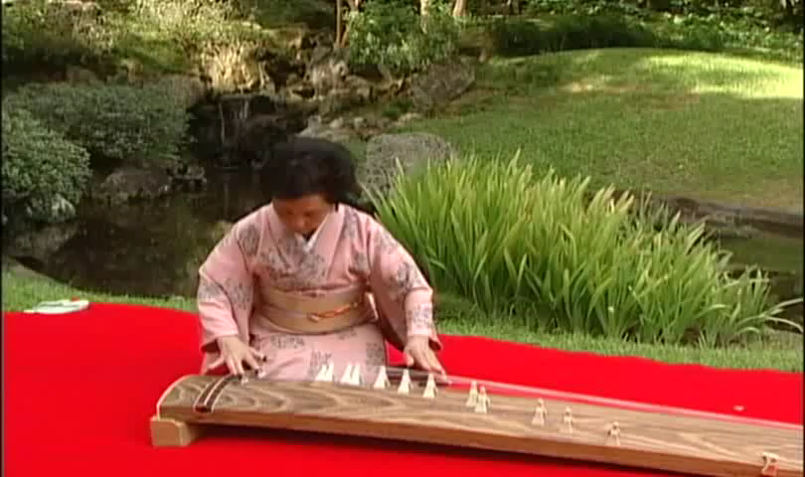

キリスト者のための英語による茶道紹介
裏千家の茶道ー第15代家元 千玄室 2003
欧米のキリスト者への紹介ビデオ

Slide 18

カトリックのミサと茶の湯の所作の比較

Slide 19
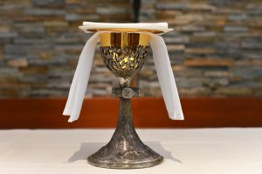
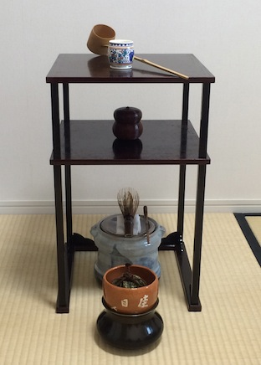
ミサではパテナ（聖体皿）に盛られたホスチア（聖体のパン）を取り回して頂く（聖体拝領）。
カリス（ワインを入れる聖杯）プリフィカトリウム（白い亜麻の清浄布）パラ（聖杯の埃よけの亜麻布）パテナ（聖体皿）コルボラーレ（聖杯と聖体皿の下に敷く亜麻布）を組んで持ち出し祭壇に置く。
聖体拝領に続き、会衆は司祭から聖別されたワインを両手で拝領してカリスから回し飲みする
ワインの拝領後にパテナと水ですすいだカリスをプリフィカトリウムで拭う
茶席では食籠（じきろう）に盛った菓子を取り回して頂く 千利休は麩をつかった薄焼きの煎餅を菓子として使った記録がある。
仕組点（しぐみだて）では茶碗、建水、茶巾、茶筅を組んで茶席に持ち出す
濃茶の回飲み（吸茶）の作法は利休が確立したが、一つの茶碗から濃茶を回し飲みすることはそれまで中国でも日本でも行われていなかった。
茶席では戻ってきた茶碗を湯ですすぎ、湯を建水に捨ててから茶巾で拭う
（裏千家の千玄室氏の解釈）
ミサの際、ワインを入れた杯（キリストによる贖罪の記念）を回し飲みする 様子を見た利休が、茶の湯の場の一体感を高める目的 から「一味神水」のような作法を茶の湯に取り 込んだのではないかと考えられる。

